Slide 1
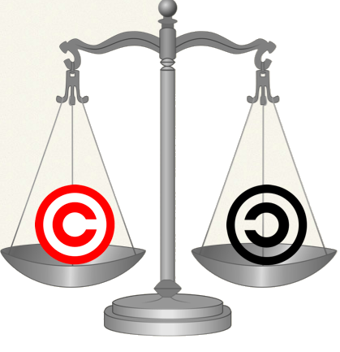
Autorské právo

Slide 2
Základní literatura
PISTORIUS, Vladimír. Jak se dělá kniha. Praha/Litomyšl, 2005.
TELEC, Ivo – TŮMA, Pavel. Přehled práva duševního vlastnictví 1. Brno: Doplněk, 2002.
TELEC, Ivo – TŮMA, Pavel. Přehled práva duševního vlastnictví 2. Brno: Doplněk, 2006.
Zákon číslo 121/2000 Sb., o právu autorském, o právech souvisejících s právem autorským a o změně některých zákonů (autorský zákon)
Občanský zákoník
Ústava ČR
Listina základních práv a svobod

Slide 3
Autorské právo
Součást systému českého práva
Soukromé právo
Imperativ mravného jednání v soukromém právu

Slide 4
Ústavněprávní základy
Čl. 11 LZPS: „Každý má právo vlastnit majetek.“
Čl. 34, ods. 1 LZPS: „Práva k výsledkům tvůrčí duševní činnosti jsou chráněna zákonem.“
Čl. 10 Ústavy: ČR je vázána mezinárodními smlouvami, které ratifikoval Parlament (jejich aplikační přednost)

Slide 5
Příklady mezinárodní ochrany autorských práv
Mezinárodní pakt o hospodářských, sociální a kulturních právech (1966)
Všeobecná deklarace lidských práv (1948)
Světová organizace duševního vlastnictví (WIPO/OMPI)
EU
2stranné dohody
Bernská úmluva o ochraně literárních a uměleckých děl (1886)

Slide 6
Z historie
1811 – nakladatelská smlouva v ABGB
1846 – ochrana některých druhů děl proti jejich rozmnožování a veřejnému provozování

Slide 7
Zákon č. 121/2000
Předmět: autorská díla (literární, umělecká, vědecká) – pojmové znaky:
  Výsledek tvůrčí činnosti autora
  Vlastnost díla být objektivně vnímáno jako výsledek a zároveň součást tvůrčí kategorie umění nebo tvůrčí kategorie vědy
  Smysly vnímatelná podoba
  Jedinečnost výsledku tvůrčí činnosti
  Nesmí být vyloučen z rozsahu ochrany
    Vyloučeno: výtvory nezpůsobilé autorskoprávní ochrany (§ 2 ods. 6 AZ), díla vyloučená zejména z veřejného zájmu (§ 3 AZ)

Slide 8
Autorské právo
X
vlastnické či jiné věcné
právo k předmětu, jehož
prostřednictvím je dílo
vyjádřeno

Slide 9
Autor
§ 5 ods. 1 AZ
FO, která dílo vytvořila
Autorské právo vzniká okamžikem vytvoření díla
Spoluautorství (§ 8 AZ)

Slide 10
Dualistické pojetí autorského zákona
Osobnostní autorská práva (§ 11 AZ)
  Právo zveřejnit a rozhodnout o zveřejnění
  Osobovat si autorství (anonym a pseudonym - §7)
  Nedotknutelnost díla
Majetková autorská práva (§ 12 a násl.) -70 let po smrti autora

Slide 11
Zákonná omezení AP
(zákonné licence)
Volné užití (§ 30 AZ)
Zákonné licence bezúplatné
  Rozmnožovací licence
  Propagační licence
  Citační licence
  Užití díla umístěného na veřejném prostranství
  Úřední a zpravodajská licence
  Další
Zákonná licence úplatná
  Knihovní licence
  Částečně licence rozmnožovací

Slide 12
Ochrana investice do vytvořeného díla
Zaměstnanecké dílo (§ 58)
Kolektivní dílo (§ 59)
Školní dílo (§ 60)
Dílo na objednávku a soutěžní dílo (§ 61)

Slide 13
Zvláštní ochrana
Počítačové programy
Audiovizuální díla

Slide 14
Kolektivní správa práv
V ČR 5 kolektivních správců:
  OSA = Ochranný svaz autorský
  Dilia = Divadelní, literární, audiovizuální agentura
  INTERGRAM = Nezávislá společnost výkonných umělců
  Gestor = kolektivní správce autorského práva na odměnu při opětném prodeji originálu výtvarného díla uměleckého)
  OOA-S = Ochranná organizace autorská

